Slide 1
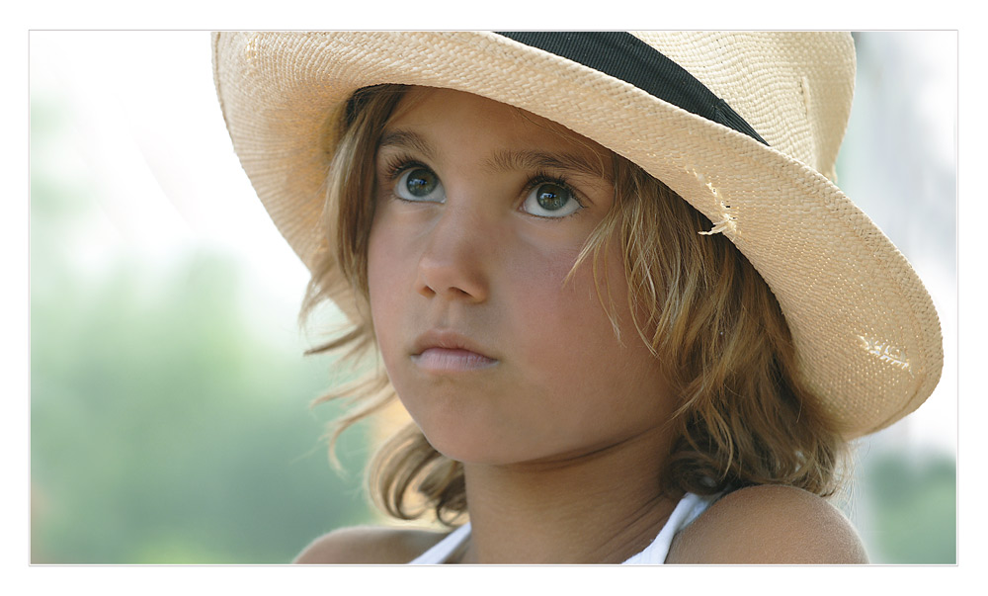
Біблію читай кожен день,
Молись завжди / 2р.
Біблію читай кожен день
Щоб тобі рости.
Щоб тобі рости \ 2р.
Біблію читай кожен день
Щоб тобі рости.

